Slide 1
第5章
朴素贝叶斯分类器

Slide 2
本章内容
1
算法概述
2
算法流程与实现
3
算法应用

Slide 3
01
算法概述
Algorithm Overview

Slide 4


Slide 5
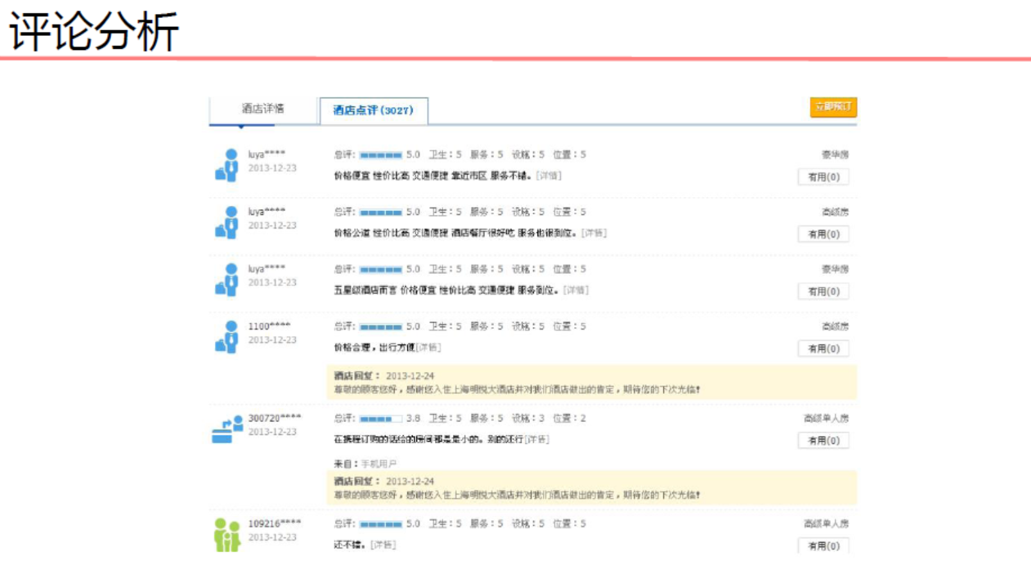

Slide 6
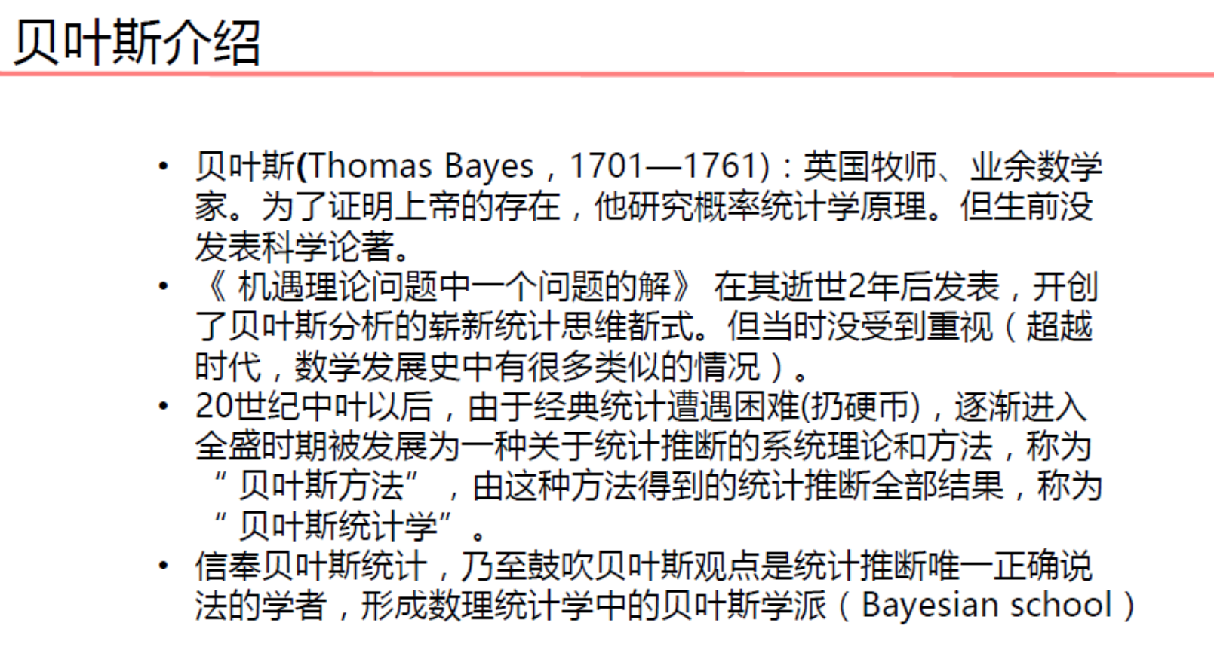
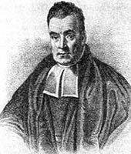

Slide 7
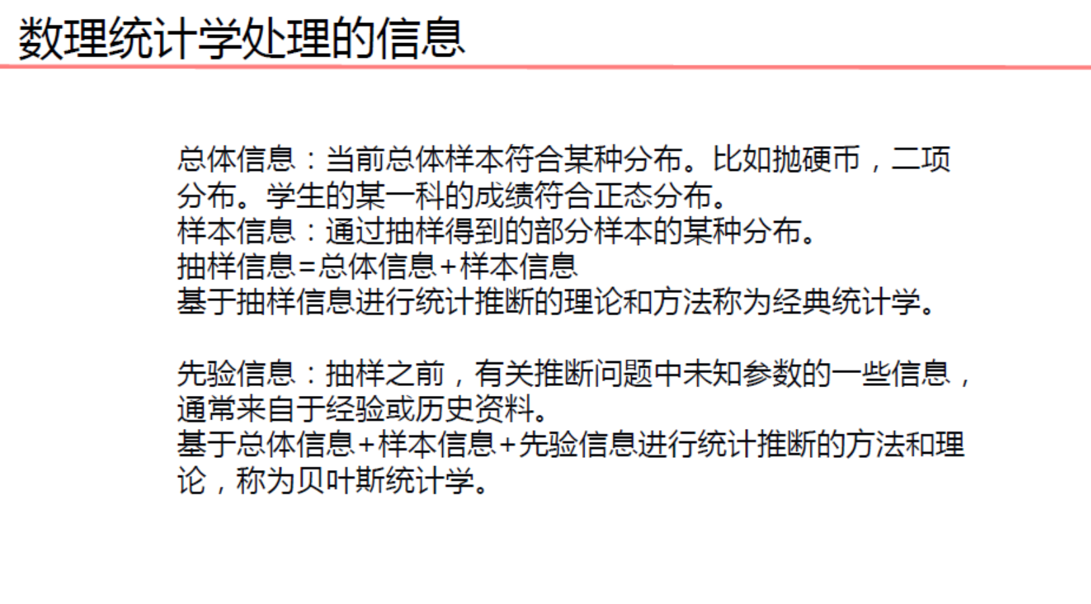

Slide 8
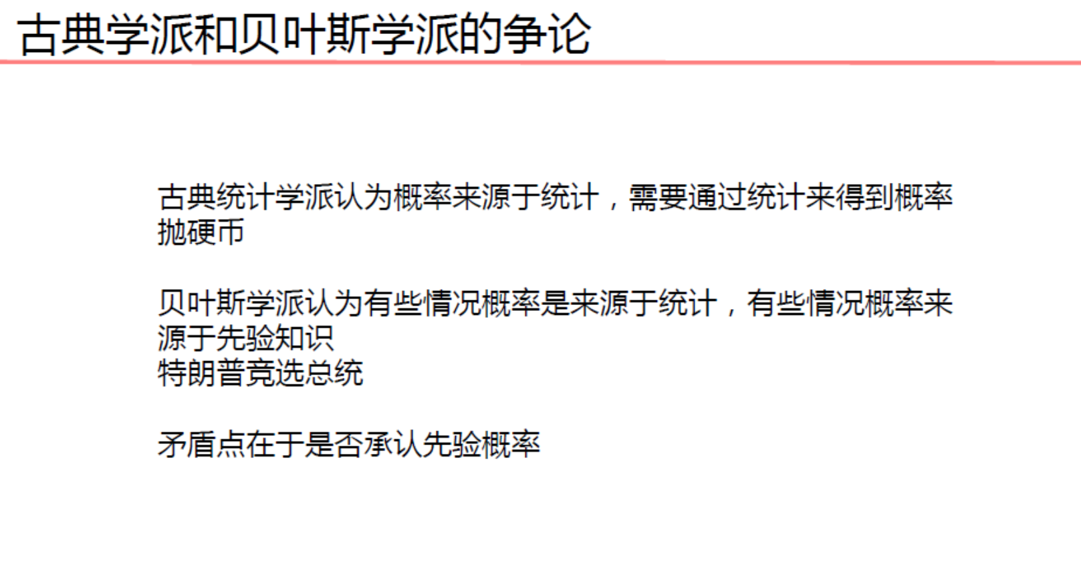

Slide 9
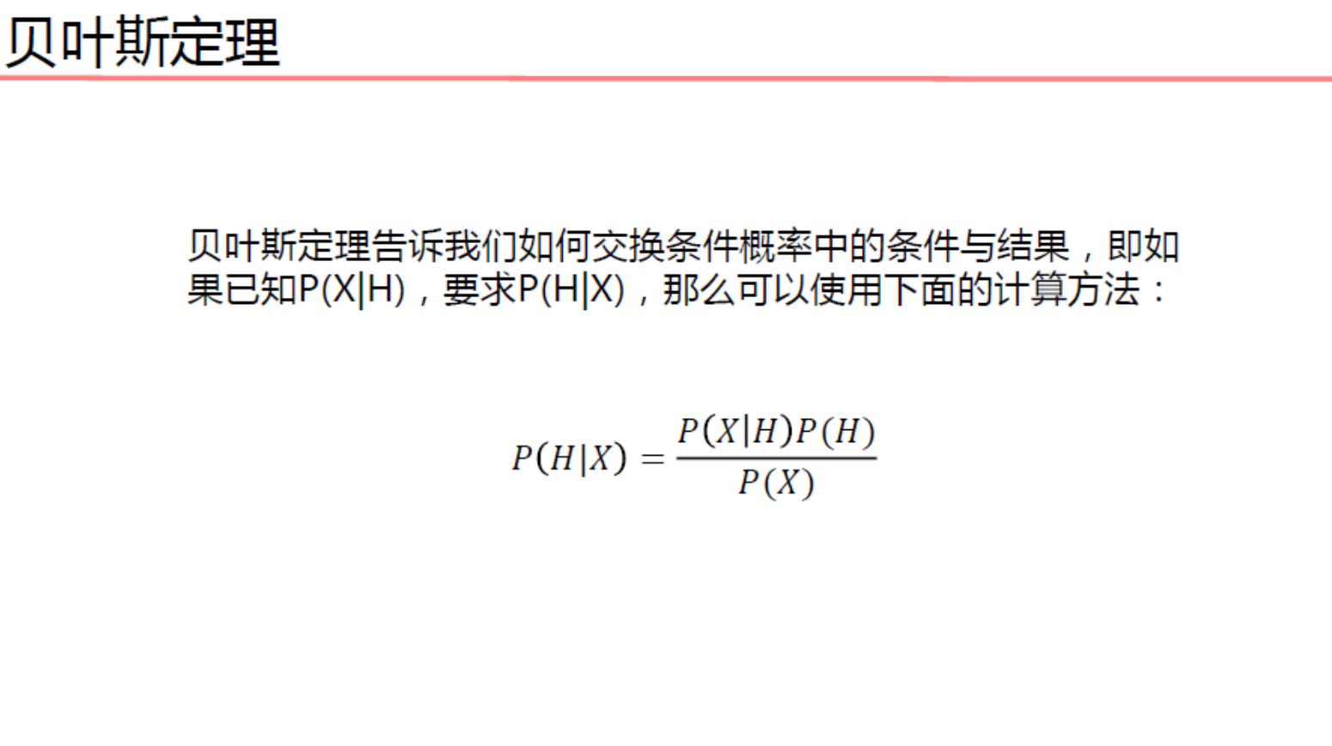

Slide 10
朴素贝叶斯算法概述
朴素贝叶斯算法是经典的机器学习算法之一，也是为数不多的基于概率论的分类算法，即通过考虑特征概率来预测分类。
该算法采用了“特征属性独立性假设”的方法，即对已知类别，假设所有特征属性相互独立。换言之，假设每个特征属性独立地对分类结果发生影响。
朴素贝叶斯算法是基于贝叶斯定理与特征属性独立假设的分类方法，属于监督学习的生成模型。

Slide 11
贝叶斯理论概述
贝叶斯方法分析的特点是用概率表示不确定性，概率规则表示推理或学习，随机变量的概率分布表示推理或学习的最终结果。
贝叶斯理论源于贝叶斯提出的贝叶斯定理和贝叶斯假设。贝叶斯定理引入了先验概率，后验概率由先验概率和类条件概率表达式计算出。
问题：已知条件（似然）概率P(B|A)的情况下，如何求后验概率P(A|B)？
先验概率： 根据以往经验和分析得到的概率。
后验概率：基于新的信息修正原来的先验概率，获得更接近实际情况的概率估计。
实际上先验概率就是在没有任何结果出来的情况下估计的概率，而后验概率则是在有一定依据后的重新估计，直观意义上后验概率就是条件概率。

Slide 12
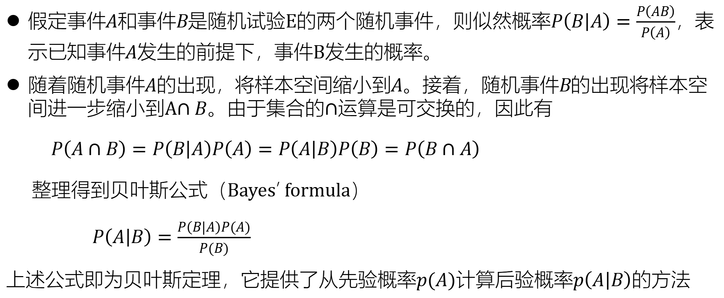
贝叶斯理论概述
假定事件A和事件B是随机试验E的两个随机事件，则似然概率$P\left(B | A\right)=\frac{P\left(AB\right)}{P\left(A\right)}$，表示已知事件A发生的前提下，事件B发生的概率。
随着随机事件A的出现，将样本空间缩小到A。接着，随机事件B的出现将样本空间进一步缩小到A$∩B$。由于集合的∩运算是可交换的，因此有
$P\left(A∩B\right)=P\left(B | A\right)P\left(A\right)=P\left(A | B\right)P\left(B\right)=P\left(B∩A\right)$
整理得到贝叶斯公式（Bayes’ formula）
$P\left(A | B\right)=\frac{P\left(B|A\right)P(A)}{P(B)}$
上述公式即为贝叶斯定理，它提供了从先验概率$p(A)$计算后验概率$p\left(A | B\right)$的方法

Slide 13
贝叶斯理论概述
假设一个学校有60%男生和40%女生。女生穿裤子的人数和穿裙子的人数相等，所有男生都穿裤子。一个人在远处随机看到了一个穿裤子的学生，那么这个学生是女生的概率是多少？
使用贝叶斯定理，事件A是看到女生，事件B是看到一个穿裤子的学生，所求为P(A|B):
P(A)是忽略其他因素，看到女生的概率，为40%
P(A’)是忽略其他因素，看到不是女生的概率，为60%
P(B|A) 是女生穿裤子的概率，为50%
P(B|A’) 是男生穿裤子的概率，为100%
P(B)是忽略其他因素，学生穿裤子的概率：
根据贝叶斯定理，我们计算出后验概率P(A|B):
0.25
可见后验概率即是条件概率

Slide 14
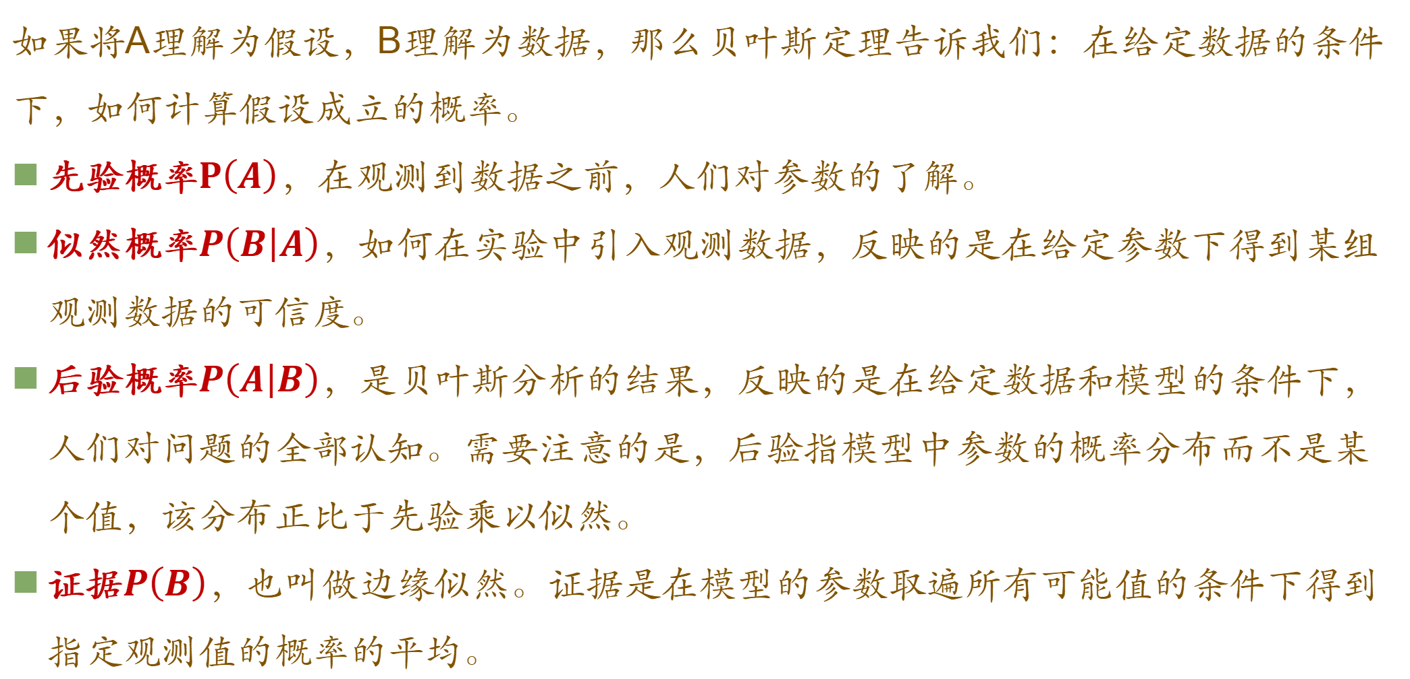
贝叶斯理论概述
如果将A理解为假设，B理解为数据，那么贝叶斯定理告诉我们：在给定数据的条件下，如何计算假设成立的概率。
先验概率$P\left(A\right)$，在观测到数据之前，人们对参数的了解。
似然概率$P\left(B | A\right)$，如何在实验中引入观测数据，反映的是在给定参数下得到某组观测数据的可信度。
后验概率$P\left(A | B\right)，$是贝叶斯分析的结果，反映的是在给定数据和模型的条件下，人们对问题的全部认知。需要注意的是，后验指模型中参数的概率分布而不是某个值，该分布正比于先验乘以似然。
证据$P\left(B\right)$，也叫做边缘似然。证据是在模型的参数取遍所有可能值的条件下得到指定观测值的概率的平均。

Slide 15
朴素贝叶斯分类
贝叶斯理论在分类算法中的解释：把B看做样本，A看做类别，那么贝叶斯定理告诉我们：在给定样本的情况下，如何计算样本属于某个类别的概率。
朴素贝叶斯分类（Naive Bayes Classifier）是基于贝叶斯定理和特征条件独立假设的分类算法。
朴素贝叶斯分类器源于古典数学理论，有着坚实的数学基础，以及稳定的分类效率。
朴素贝叶斯模型的参数也不多，对缺失数据不太敏感，算法实现比较简单。
通俗地讲，朴素贝叶斯分类器可以看作：对于给定的待分类项，求解在该分类项出现的条件下，各个类别出现的概率。根据各个类别出现的概率，哪个最大，就将其划归为那个类别。

Slide 16
训练朴素贝叶斯：朴素假设
给定特征向量(𝑋)，计算其属于每个类别 (C) 的概率
解决方案：假设给定类别，所有特征相互独立
这就是“朴素”的假设

Slide 17
训练朴素贝叶斯
给定特征向量(𝑋)，计算其属于每个类别 (C) 的概率
按照最大后验概率规则，把X分入概率最大的类别

Slide 18
对数技巧
很多概率值连乘，容易造成浮点计算下界溢出
取对数把乘法转化成加法

Slide 19
案例：预测打网球
Day | Outlook | Temperature | Humidity | Windy | PlayTennis
D1 | Sunny | Hot | High | Weak | No
D2 | Sunny | Hot | High | Strong | No
D3 | Overcast | Hot | High | Weak | Yes
D4 | Rain | Mild | High | Weak | Yes
D5 | Rain | Cool | Normal | Weak | Yes
D6 | Rain | Cool | Normal | Strong | No
D7 | Overcast | Cool | Normal | Strong | Yes
D8 | Sunny | Mild | High | Weak | No
D9 | Sunny | Cool | Normal | Weak | Yes
D10 | Rain | Mild | Normal | Weak | Yes
D11 | Sunny | Mild | Normal | Strong | Yes
D12 | Overcast | Mild | High | Strong | Yes
D13 | Overcast | Hot | Normal | Weak | Yes
D14 | Rain | Mild | High | Strong | No

Slide 20
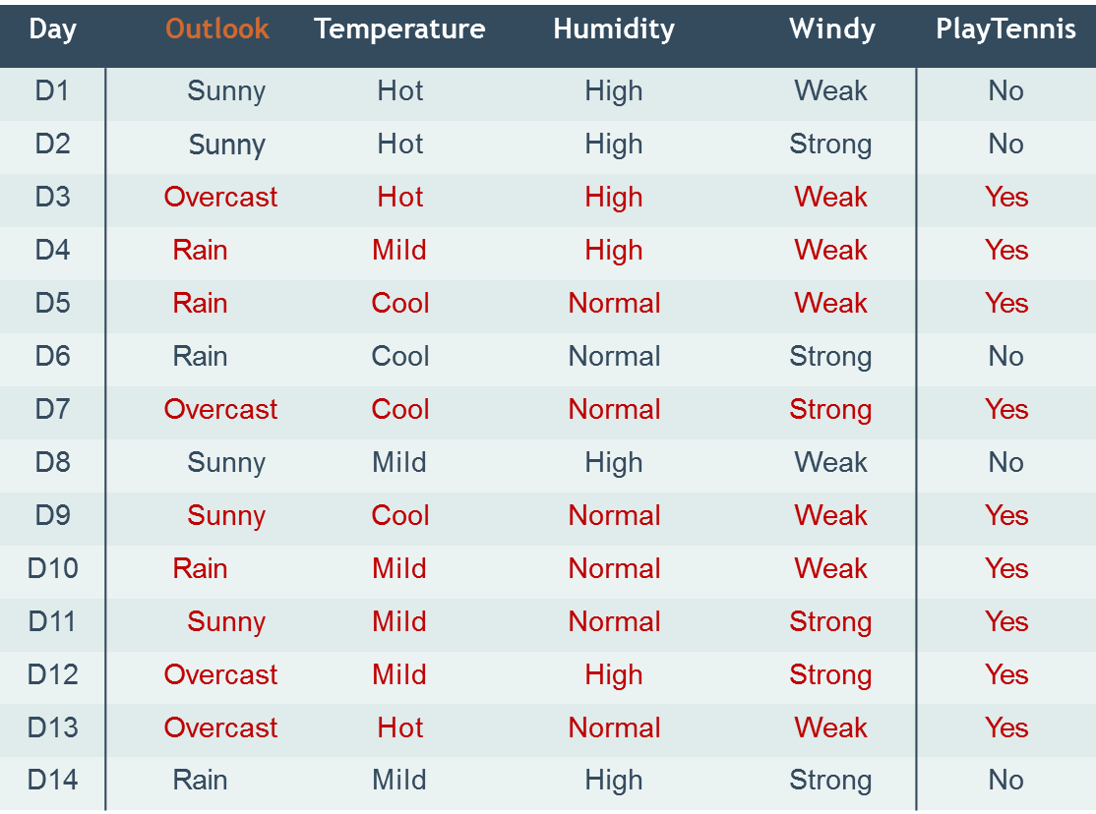
案例：预测打网球
P(Play=Yes) = 9/14 P(Play=No) = 5/14
Outlook | Play=Yes | Play=No
Sunny | 2/9 | 3/5
Overcast | 4/9 | 0/5
Rain | 3/9 | 2/5
Temperature | Play=Yes | Play=No
Hot | 2/9 | 2/5
Mild | 4/9 | 2/5
Cool | 3/9 | 1/5
Humidity | Play=Yes | Play=No
High | 3/9 | 4/5
Normal | 6/9 | 1/5
Windy | Play=Yes | Play=No
Strong | 3/9 | 3/5
Weak | 6/9 | 2/5
使用训练数据构建概率查找表

Slide 21
案例：预测打网球
预测下面情境下是否打网球：
x’=(Outlook=Sunny, Temperature=Cool, Humidity=High, Wind=Strong)

Slide 22
案例：预测打网球
Feature | Play=Yes | Play=No
Outlook=Sunny | 2/9 | 3/5
Temperature=Cool | 3/9 | 1/5
Humidity=High | 3/9 | 4/5
Wind=Strong | 3/9 | 3/5
Overall Label | 9/14 | 5/14
Probability | 0.0053 | 0.0206
预测结果：
x’=(Outlook=Sunny, Temperature=Cool, Humidity=High, Wind=Strong)
P(Play=Yes) = 2/9*3/9*3/9*3/9*9/14=0.0053
P(Play=No) = 3/5*1/5*4/5*3/5*5/14=0.0206

Slide 23
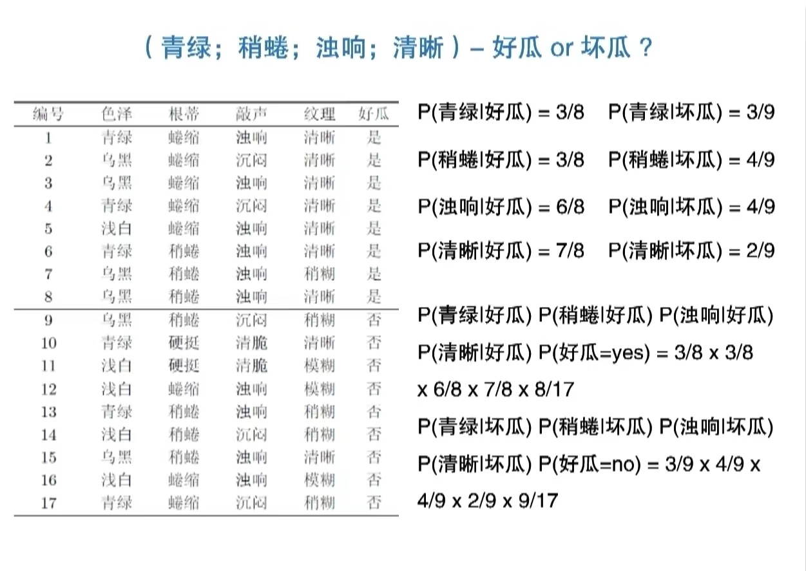
案例：预测西瓜好坏
好瓜

Slide 24
拉普拉斯平滑技术
0
问题：有些类别里没有的特征将会导致这些条件概率值为"0"
解决方案：在这些条件概率的分子和分母上各加1

Slide 25
算法概述
对于给定的训练数据集，首先基于特征属性独立假设学习输入/输出的联合概率分布，然后基于此模型，对给定的输入，利用贝叶斯定理估计后验概率最大的输出。
朴素贝叶斯有稳定的分类效率，在大量样本下会有较好的表现，对小规模的数据仍然有效，能处理多分类任务。再有，朴素贝叶斯适合增量式训练，即可以实时对新增样本进行训练。
朴素贝叶斯对缺失数据不太敏感，常用于文本分类识别、欺诈检测、垃圾邮件过滤、拼写检查等领域。

Slide 26
02
算法流程与实现

Slide 27
算法流程
开始
确定特征属性，获取训练样本集合
计算各类别的先验概率
计算各类别下各特征属性的条件概率
计算各类别的后验概率
后验概率最大项作为样本所属类别
结束

Slide 28

算法步骤
1.确定特征属性$x_{j}$，获取训练样本集合$y_{i}$
该步骤的主要工作是根据具体情况确定特征属性，并对每个特征属性进行适当划分，然后人工对一部分待分类项进行分类，形成训练样本集合。这一阶段的输入是所有待分类数据，输出是特征属性和训练样本。

Slide 29
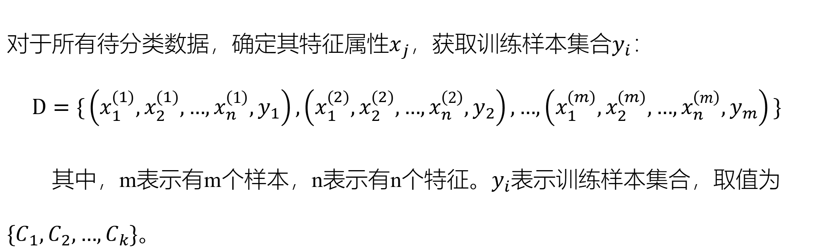
算法步骤
对于所有待分类数据，确定其特征属性$x_{j}$，获取训练样本集合$y_{i}$：
$$D=\{\left(x_{1}^{(1)},x_{2}^{(1)},…,x_{n}^{\left(1\right)},y_{1}\right),\left(x_{1}^{(2)},x_{2}^{(2)},…,x_{n}^{\left(2\right)},y_{2}\right),…,\left(x_{1}^{(m)},x_{2}^{(m)},…,x_{n}^{\left(m\right)},y_{m}\right)\}$$
其中，m表示有m个样本，n表示有n个特征。$y_{i}$表示训练样本集合，取值为$\{C_{1},C_{2},…,C_{k}\}$。

Slide 30
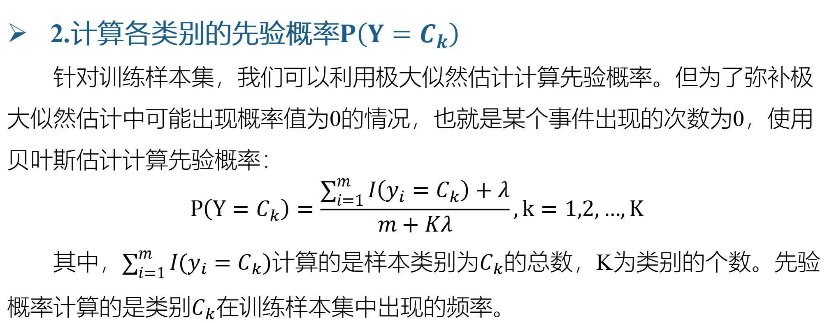
算法步骤
2.计算各类别的先验概率$P\left(Y=C_{k}\right)$
针对训练样本集，我们可以利用极大似然估计计算先验概率。但为了弥补极大似然估计中可能出现概率值为0的情况，也就是某个事件出现的次数为0，使用贝叶斯估计计算先验概率：
$$P\left(Y=C_{k}\right)=\frac{\sum_{i=1}^{m}{I\left(y_{i}=C_{k}\right)}+λ}{m+Kλ},k=1,2,…,K$$
其中，$\sum_{i=1}^{m}{I(y_{i}=C_{k})}$计算的是样本类别为$C_{k}$的总数，K为类别的个数。先验概率计算的是类别$C_{k}$在训练样本集中出现的频率。

Slide 31
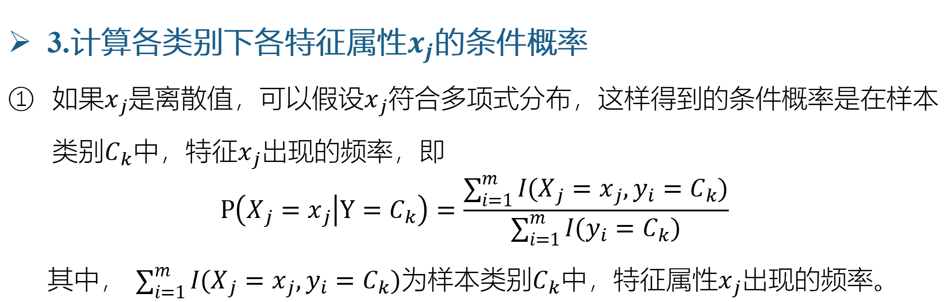
算法步骤
3.计算各类别下各特征属性$x_{j}$的条件概率
如果$x_{j}$是离散值，可以假设$x_{j}$符合多项式分布，这样得到的条件概率是在样本类别$C_{k}$中，特征$x_{j}$出现的频率，即
$$P\left(X_{j}=x_{j} | Y=C_{k}\right)=\frac{\sum_{i=1}^{m}{I(X_{j}=x_{j},y_{i}=C_{k})}}{\sum_{i=1}^{m}{I(y_{i}=C_{k})}}$$
其中，$\sum_{i=1}^{m}{I(X_{j}=x_{j},y_{i}=C_{k})}$为样本类别$C_{k}$中，特征属性$x_{j}$出现的频率。

Slide 32
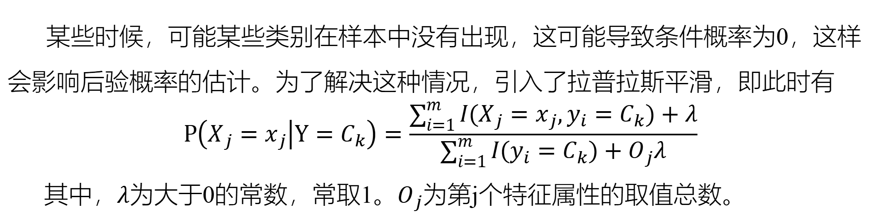
算法步骤
某些时候，可能某些类别在样本中没有出现，这可能导致条件概率为0，这样会影响后验概率的估计。为了解决这种情况，引入了拉普拉斯平滑，即此时有
$$P\left(X_{j}=x_{j} | Y=C_{k}\right)=\frac{\sum_{i=1}^{m}{I(X_{j}=x_{j},y_{i}=C_{k})}+λ}{\sum_{i=1}^{m}{I(y_{i}=C_{k})}+O_{j}λ}$$
其中，$λ$为大于0的常数，常取1。$O_{j}$为第j个特征属性的取值总数。

Slide 33
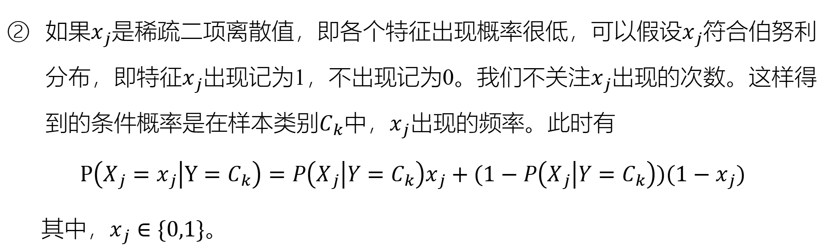
算法步骤
如果$x_{j}$是稀疏二项离散值，即各个特征出现概率很低，可以假设$x_{j}$符合伯努利分布，即特征$x_{j}$出现记为1，不出现记为0。我们不关注$x_{j}$出现的次数。这样得到的条件概率是在样本类别$C_{k}$中，$x_{j}$出现的频率。此时有
$$P\left(X_{j}=x_{j} | Y=C_{k}\right)=P\left(X_{j} | Y=C_{k}\right)x_{j}+(1−P\left(X_{j} | Y=C_{k}\right))(1−x_{j})$$
其中，$x_{j}∈\{0,1\}$。

Slide 34
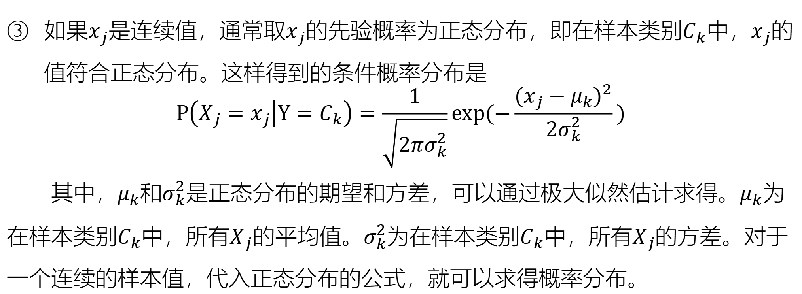
算法步骤
如果$x_{j}$是连续值，通常取$x_{j}$的先验概率为正态分布，即在样本类别$C_{k}$中，$x_{j}$的值符合正态分布。这样得到的条件概率分布是
$$P\left(X_{j}=x_{j} | Y=C_{k}\right)=\frac{1}{\sqrt{2πσ_{k}^{2}}}exp(−\frac{{(x_{j}−μ_{k})}^{2}}{2σ_{k}^{2}})$$
其中，$μ_{k}$和$σ_{k}^{2}$是正态分布的期望和方差，可以通过极大似然估计求得。$μ_{k}$为在样本类别$C_{k}$中，所有$X_{j}$的平均值。$σ_{k}^{2}$为在样本类别$C_{k}$中，所有$X_{j}$的方差。对于一个连续的样本值，代入正态分布的公式，就可以求得概率分布。

Slide 35
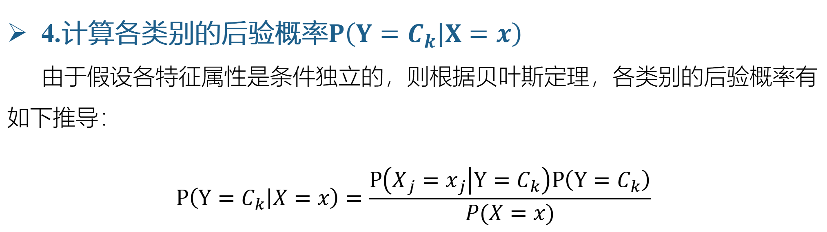
算法步骤
4.计算各类别的后验概率$P\left(Y=C_{k} | X=x\right)$
由于假设各特征属性是条件独立的，则根据贝叶斯定理，各类别的后验概率有如下推导：
$$P\left(Y=C_{k} | X=x\right)=\frac{P\left(X_{j}=x_{j} | Y=C_{k}\right)P\left(Y=C_{k}\right)}{P(X=x)}$$

Slide 36
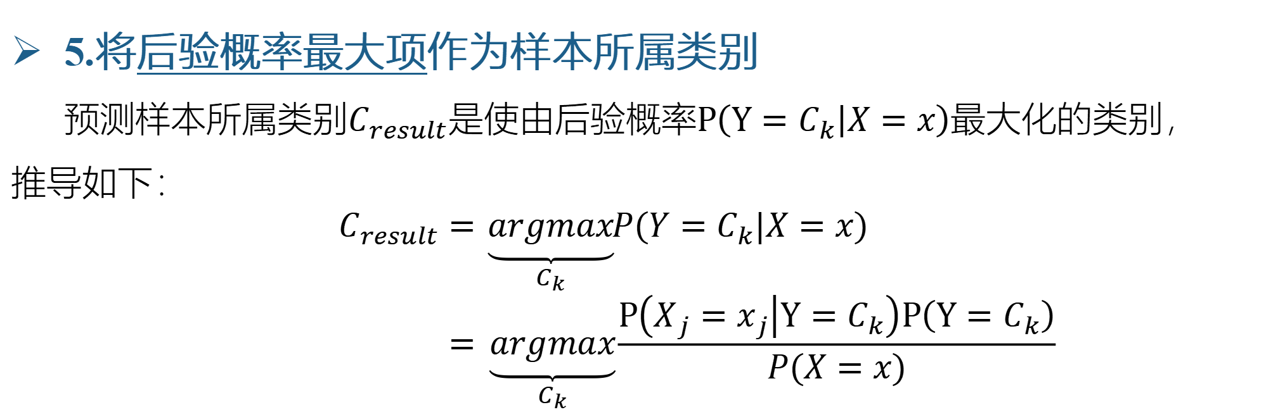
算法步骤
5.将后验概率最大项作为样本所属类别
预测样本所属类别$C_{result}$是使由后验概率$P\left(Y=C_{k} | X=x\right)$最大化的类别，
推导如下：
$$C_{result}=\underset{C_{k}}{\underbrace{argmax}}P(Y=C_{k}|X=x) \\ =\underset{C_{k}}{\underbrace{argmax}}\frac{P\left(X_{j}=x_{j} | Y=C_{k}\right)P\left(Y=C_{k}\right)}{P(X=x)}$$

Slide 37
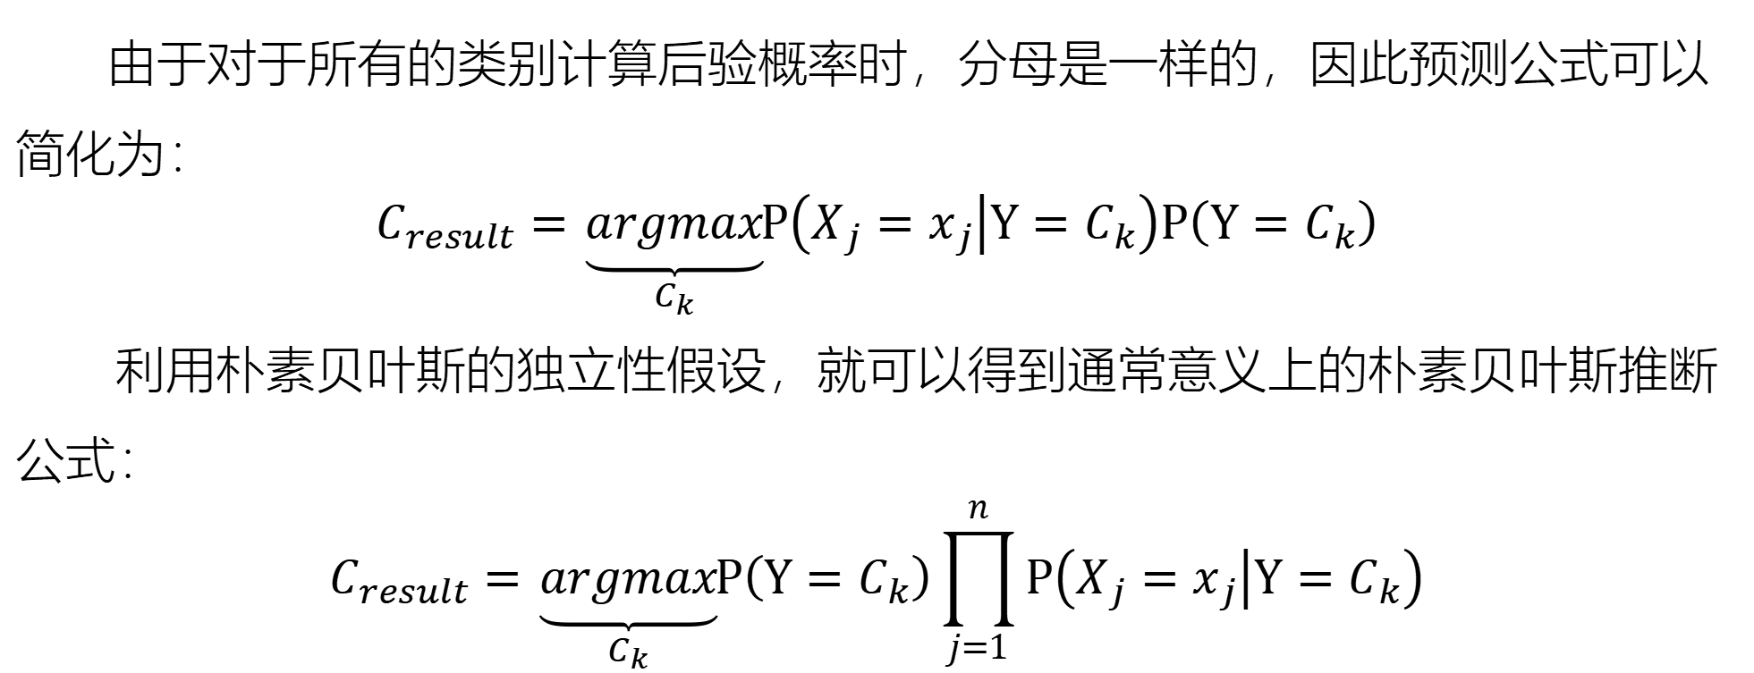
算法步骤
由于对于所有的类别计算后验概率时，分母是一样的，因此预测公式可以简化为：
$$C_{result}=\underset{C_{k}}{\underbrace{argmax}}P\left(X_{j}=x_{j} | Y=C_{k}\right)P\left(Y=C_{k}\right)$$
利用朴素贝叶斯的独立性假设，就可以得到通常意义上的朴素贝叶斯推断公式：
$$C_{result}=\underset{C_{k}}{\underbrace{argmax}}P\left(Y=C_{k}\right)\prod_{j=1}^{n}{P\left(X_{j}=x_{j} | Y=C_{k}\right)}$$

Slide 38
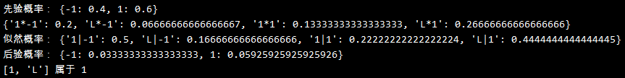
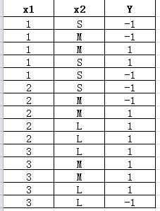
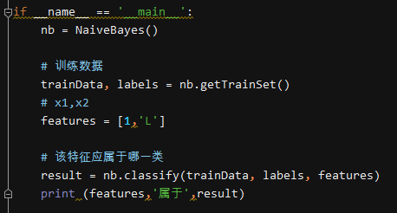
算法实现
dataSet = pd.read_csv('naivebayes_data.csv')
X1 | Y=1 | Y=-1
1 | 2/9 | 3/6
2 | 3/9 | 2/6
3 | 4/9 | 1/6
XY同时发生的概率 联合概率P(XiY)
P(1-1)=3/6*0.4=0.2
P(11)=2/9*0.6=0.13333
P(L-1)=1/6*0.4=0.0666
P(L1)=4/9*0.6=0.26666
X2 | Y=1 | Y=-1
S | 1/9 | 3/6
M | 4/9 | 2/6
L | 4/9 | 1/6
P(1)=9/15=0.6
P(-1)=6/15=0.4
各类别下各特征的条件概率P(Xi/Y)=P(X1Y)/P(Y)
P(1/-1)=0.2/0.4=0.5
P(1/1)=0.13333/0.6=0.2222
P(L/-1)=0.0666/0.4=0.16666
P(L/1)=0.266666/0.6=0.44444
后验概率P(y/X) = P(X/y)*P(y)/P(X)
P(-1/1)=0.5*0.16666*0.4=0.033333
P(1/L)=0.22222*0.44444*0.6=0.05925

Slide 39
上机练习
根据给出的算法naivebayes.py，实现：
1、将数据集文件naivebayes_data.csv中的数据替换成14天打球与天气数据；
2、预测样本{Outlook=Sunny，Temp=Cool，Humidity=High，Windy=Strong}是否打球。

Slide 40
03
算法应用
Algorithm Application

Slide 41
朴素贝叶斯分类模型
练习1
以下是应用sklearn库中朴素贝叶斯（高斯）分类模型进行分析的示例代码。数据源是通过sklearn中的聚类生成器（make_blobs）生成的50000个随机样本，每个样本的特征数为2个，样本集的标准差是1.0，随机数种子为42
centers = [(-5, -5), (0, 0), (5, 5)]
X,y=make_blobs(n_samples=50000,n_features=2,cluster_std=1.0,centers=centers,shuffle=False, random_state=42)
y[:n_samples // 2] = 0
y[n_samples // 2:] = 1
X_train, X_test, y_train, y_test=train_test_split(X, y, test_size=0.9, random_state=42)
clf = GaussianNB()
clf.fit(X_train, y_train)
target_pred = clf.predict(X_test)
score = accuracy_score(y_test, target_pred, normalize = True)
print("accuracy score:",score)

Slide 42
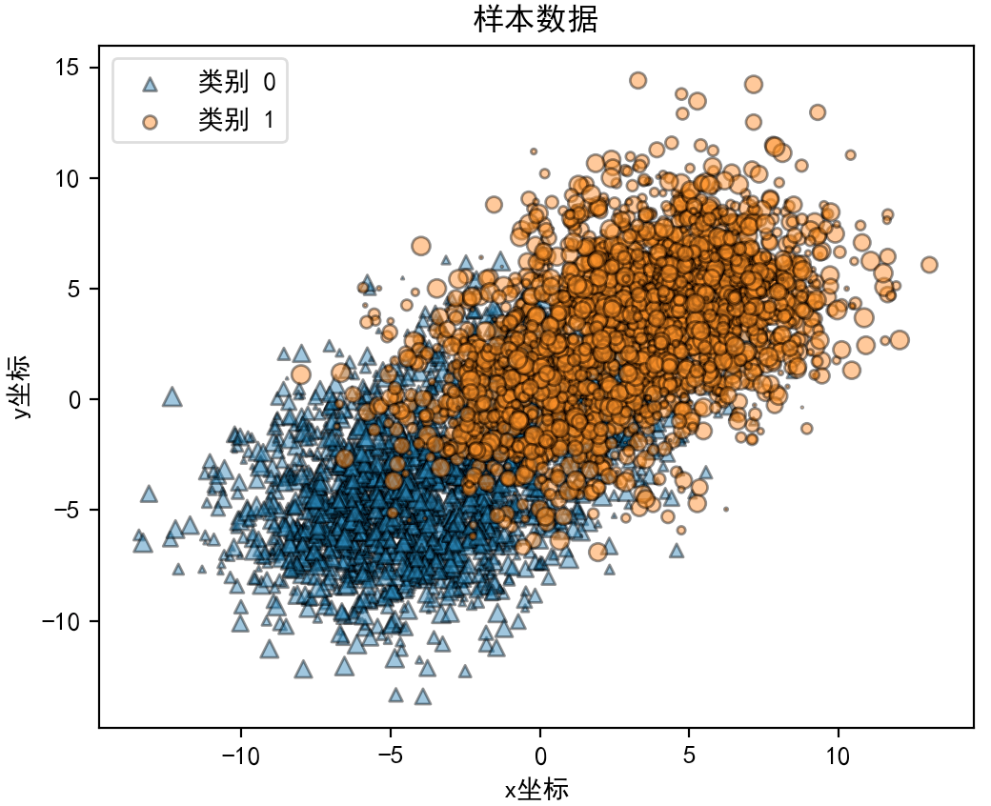
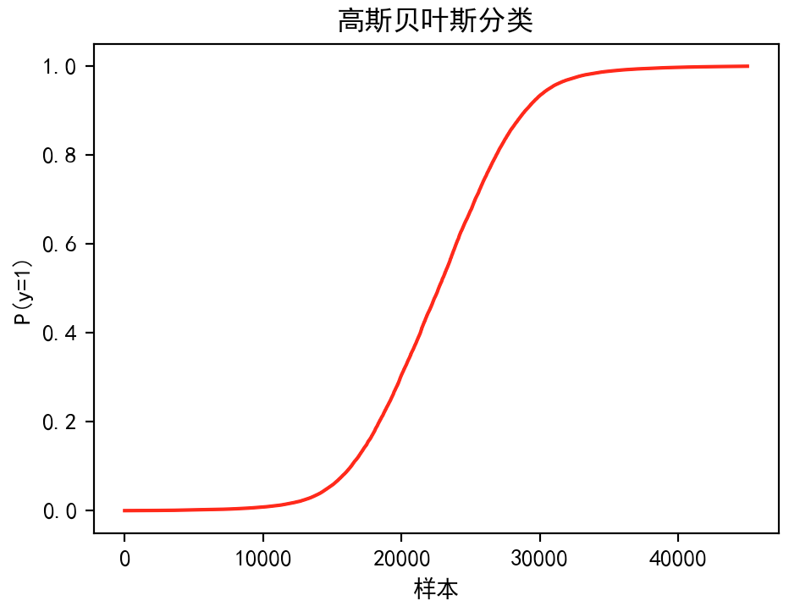
朴素贝叶斯分类模型
通过GuassianNB算法fit之后，对测试集X_test进行预测，结果存在prob_pos_clf中
输出分类结果：
accuracy score: 0.8335

Slide 43
sklearn的朴素贝叶斯方法
sklearn提供多个朴素贝叶斯分类器，它们的主要区别在于假设了不同的概率分布，下面介绍三种常用的朴素贝叶斯分类器。
高斯朴素贝叶斯分类器（GaussianNB）
多项式贝叶斯分类器（MultimomialNB）
伯努利贝叶斯分类器（BernoulliNB）
连续值
离散值 (如，计数)
二值 (T/F)
不同朴素贝叶斯模型的区别，主要在于它们对概率分布𝑃(𝑋_{i}|C)所做的不同假设。

Slide 44
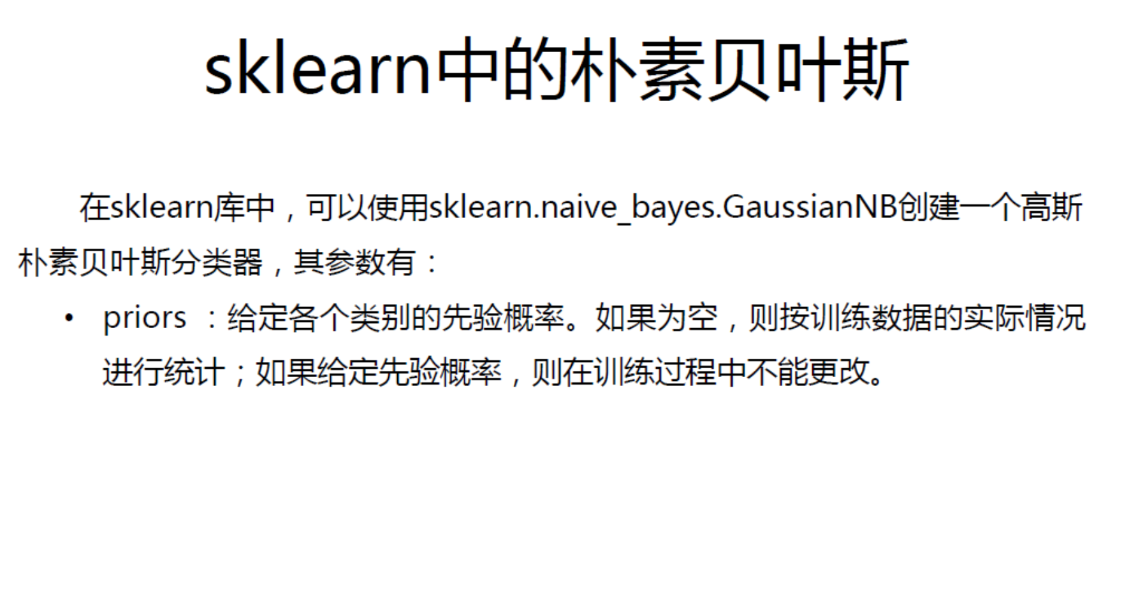
算法应用

Slide 45
高斯朴素贝叶斯分类器（GaussianNB）
在高斯朴素贝叶斯分类器中，假设特征的条件概率分布满足高斯分布。
其函数原型为
class sklearn.naive_bayes.GaussianNB(priors=None)
参数如下：
priors：数组，默认参数值为None。类的先验概率，如果指定了先验信息，则不会根据数据进行调整。
属性有：
①class_prior：数组。每个类别的概率，形状为（n_classes,）
②class_count：数组。每个类别包含的训练样本数量，形状为（n_classes,）
③theta：数组。每个类别上每个特征的均值，形状为（n_classes,n_features）
④sigma：数组。每个类别上每个特征的标准差，形状为（n_classes,n_features）

Slide 46
多项式贝叶斯分类器（MultimomialNB）
其函数原型为
class sklearn.naive_bayes.MultinomialNB(alpha=1.0, fit_prior=True, class_prior=None)
参数如下。
①alpha：浮点数，可选，默认参数值为1.0。
②fit_prior：布尔值，可选，默认参数值True。如果为True，则不去学习
，以均匀分布替代；否则，学习 。
③class_prior：array_like数组，可选，默认参数值为None。
主要属性如下。
①class_log_prior：数组。每个类别调整后的经验概率分布的对数值，形状为（n_classes,）；
②feature_log_prob：数组。经验概率分布 的对数值，形状为（n_classes, n_features）；
③class_count：数组。每个类别包含的训练样本数量，形状为（n_classes,）；
④feature_count：数组。训练过程中，每个类别每个特征遇到的样本数，形状为（n_classes, n_features）。

Slide 47
伯努利贝叶斯分类器（BernoulliNB）
其函数原型为
class sklearn.naive_bayes.BernoulliNB(alpha=1.0, binarize=0.0, fit_prior=True, class_prior=None)
主要参数如下。
①alpha：浮点数，可选，默认参数值为1.0。
②binarize：浮点数或None，可选，默认参数值为0.0。如果为None，则假设原始数据已经二元化了；如果为浮点数，则会以该数值为界，特征值大于它的取1，特征值小于它的取0。
③fit_prior：布尔值，可选，默认参数值为True。如果为True，则不去学习 ，以均匀分布替代；否则，学习 。
④class_prior：数组，大小为[n_classes,]，可选，默认参数值为None。指定每个分类的先验概率， 。如果指定了该参数，则每个分类的先验概率将不再从数据集中学习。

Slide 48
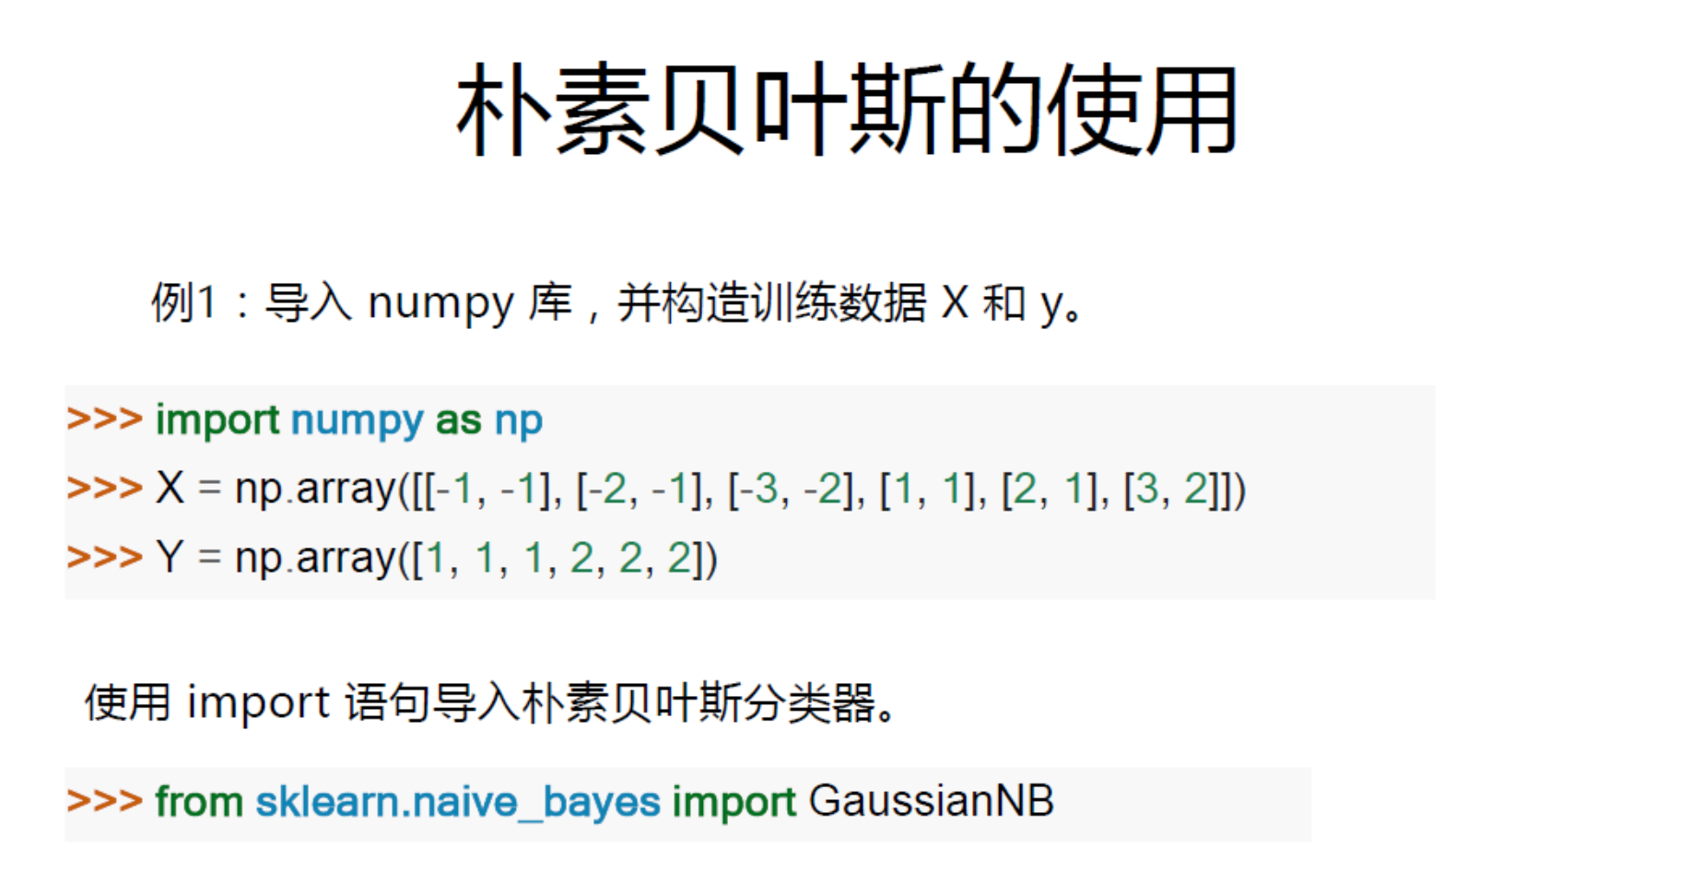
算法应用

Slide 49
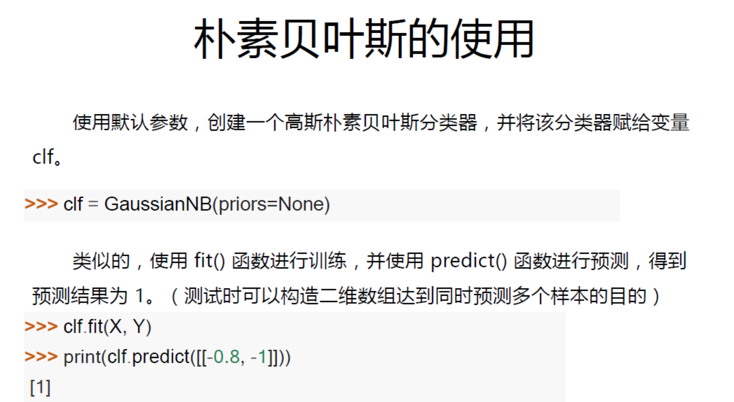
算法应用

Slide 50

算法应用

Slide 51
贝叶斯网络的应用
贝叶斯网络经过长期的发展，现已被应用到人工智能的众多领域。包括模式识别、数据挖掘、自然语言处理、辅助智能决策等等。其中针对很多领域核心问题的分类问题，大量卓有成效的算法都是基于贝叶斯理论设计。
在医疗领域，贝叶斯网络用于医疗诊断
在工业领域，贝叶斯网络用于对工业制品的故障检测和性能分析
在军事上也被应用于身份识别等各种战场推理
在生物农业领域，贝叶斯网络在基因连锁分析、农作物推断、兽医诊断、环境分析等等问题上都有大量的应用
在金融领域可用于构建风控模型
在企业管理上可用于决策支持
在自然语言处理方面可用于文本分类、中文分词、机器翻译。

Slide 52
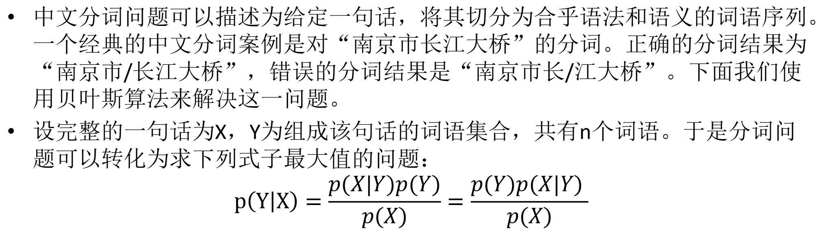
议程
中文分词
中文分词问题可以描述为给定一句话，将其切分为合乎语法和语义的词语序列。一个经典的中文分词案例是对“南京市长江大桥”的分词。正确的分词结果为“南京市/长江大桥”，错误的分词结果是“南京市长/江大桥”。下面我们使用贝叶斯算法来解决这一问题。
设完整的一句话为X，Y为组成该句话的词语集合，共有n个词语。于是分词问题可以转化为求下列式子最大值的问题：
$$p\left(Y | X\right)=\frac{p(X|Y)p(Y)}{p(X)}=\frac{p(Y)p(X|Y) }{p(X)}$$

Slide 53
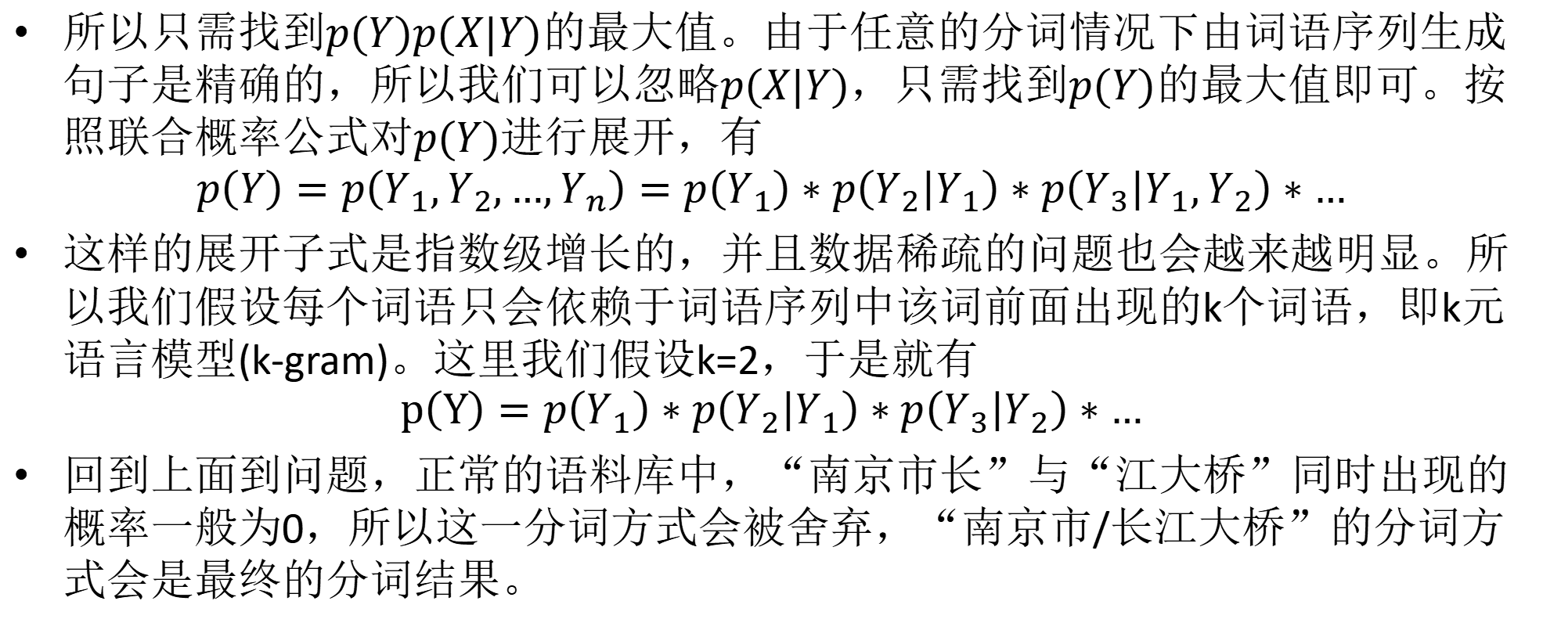
议程
中文分词
所以只需找到$p(Y)p(X|Y)$的最大值。由于任意的分词情况下由词语序列生成句子是精确的，所以我们可以忽略$p(X|Y)$，只需找到$p(Y)$的最大值即可。按照联合概率公式对$p(Y)$进行展开，有
$$p\left(Y\right)=p\left(Y_{1},Y_{2},…,Y_{n}\right)=p\left(Y_{1}\right)∗p\left(Y_{2} | Y_{1}\right)∗p\left(Y_{3} | Y_{1},Y_{2}\right)∗…$$
这样的展开子式是指数级增长的，并且数据稀疏的问题也会越来越明显。所以我们假设每个词语只会依赖于词语序列中该词前面出现的k个词语，即k元语言模型(k-gram)。这里我们假设k=2，于是就有
$$p\left(Y\right)=p\left(Y_{1}\right)∗p\left(Y_{2} | Y_{1}\right)∗p\left(Y_{3} | Y_{2}\right)∗…$$
回到上面到问题，正常的语料库中，“南京市长”与“江大桥”同时出现的概率一般为0，所以这一分词方式会被舍弃，“南京市/长江大桥”的分词方式会是最终的分词结果。

Slide 54
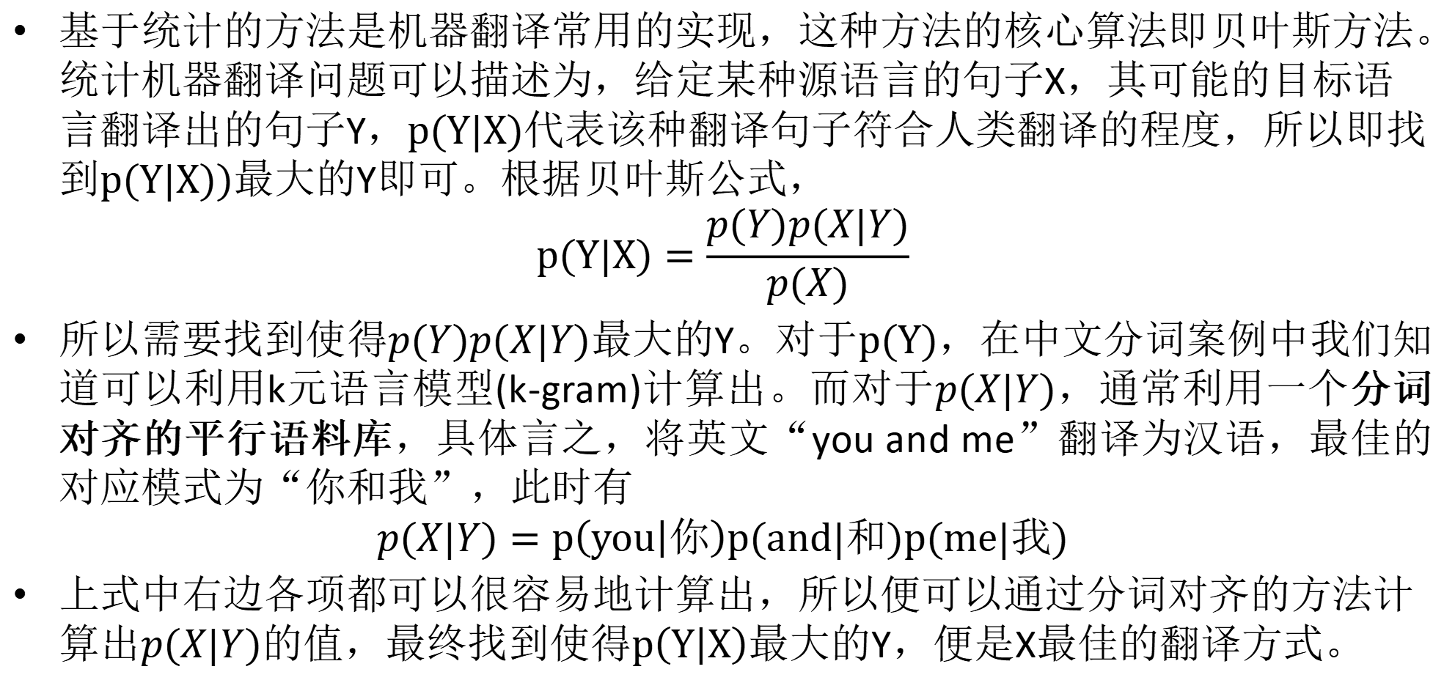
议程
机器翻译
基于统计的方法是机器翻译常用的实现，这种方法的核心算法即贝叶斯方法。统计机器翻译问题可以描述为，给定某种源语言的句子X，其可能的目标语言翻译出的句子Y，$p(Y|X)$代表该种翻译句子符合人类翻译的程度，所以即找到$p(Y|X))$最大的Y即可。根据贝叶斯公式，
$$p(Y|X)=\frac{p(Y)p(X|Y)}{p(X)}$$
所以需要找到使得$p(Y)p(X|Y)$最大的Y。对于$p(Y)$，在中文分词案例中我们知道可以利用k元语言模型(k-gram)计算出。而对于$p(X|Y)$，通常利用一个分词对齐的平行语料库，具体言之，将英文“you and me”翻译为汉语，最佳的对应模式为“你和我”，此时有
$$p(X|Y)=p\left(you | 你\right)p(and|和)p(me|我)$$
上式中右边各项都可以很容易地计算出，所以便可以通过分词对齐的方法计算出$p(X|Y)$的值，最终找到使得$p\left(Y | X\right)$最大的Y，便是X最佳的翻译方式。

Slide 55
议程
故障诊断
故障诊断是为了找到某种设备出现故障时故障的所在部件，在工业领域，自动的故障诊断装置能节省一线工作人员大量的预判断时间。基于规则的系统可以被用于故障诊断，但是不能处理不确定性问题，在实际环境中难以灵活应用。贝叶斯网能较好地描述可能的故障来源，在处理故障诊断的不确定问题上有优秀的表现。多年来研究人员开发出了多种基于贝叶斯网络的故障诊断系统，包括对汽车启动故障的诊断、波音飞机的故障诊断、核电厂软硬件的故障诊断等等。

Slide 56
议程
故障诊断
Heckerman等人在1995提出了一种汽车发动机诊断系统，该系统用于诊断汽车无法正常启动的原因，可见原因有多种，所以可以利用前文提到的诊断推理的方法，找到后验概率最大的故障原因，其网络结构如下：
电池使用时间长
发动机报废
皮带断开
电池报废
未充电
无燃油
无润滑油
燃油指示
失灵
启动器失灵
电池没电
润滑油指示灯
燃油指示灯
引擎无法启动
照明大灯

Slide 57
议程
疾病诊断
疾病诊断是从一系列历史经验和临床检验结果中对病人患有疾病种类和患病程度的判断。机器学习在疾病诊断领域有较多的应用，在上世纪70年代就有基于规则设计的产生式专家系统用于对疾病进行诊断，但是该类型系统不能处理不确定性，使其诊断正确率远低于临床医生。后来研究人员基于贝叶斯网络设计了新的疾病诊断系统以处理不确定性问题，新系统的诊断准确程度已可与专业临床医生相当。
下面是一个对胃部疾病建模的简单贝叶斯网络的部分，网络结构与条件概率不一定符合真实情况，这里关键是对贝叶斯网络的应用予以阐释。假设我们已经根据历史诊断经验得到了如下图所示贝叶斯网络结构：

Slide 58
议程
疾病诊断
锻炼
饮食
细菌感染
伤寒
神经疾病
晕动症
胃痛
腹胀
恶心
胃炎

Slide 59
议程
疾病诊断
其对应的部分条件概率表为：
对“锻炼”与“饮食”节点：
对“胃痛”节点：
锻炼=“是” | 0.5 |  | 锻炼=“否” | 0.5
饮食=“健康” | 0.4 |  | 饮食=“亚健康” | 0.6
 | 胃痛=“是” | 胃痛=“否”
锻炼=“是”，饮食=“健康” | 0.2 | 0.8
锻炼=“是”，饮食=“亚健康” | 0.45 | 0.55
锻炼=“否”，饮食=“健康” | 0.55 | 0.45
锻炼=“否”，饮食=“亚健康” | 0.7 | 0.3

Slide 60
议程
疾病诊断
对“腹胀”节点：
对“恶心”节点：
对“胃炎”节点：
 | “腹胀”=“是” | 腹胀=“否”
饮食=“健康” | 0.2 | 0.8
饮食=“亚健康” | 0.6 | 0.4
 | 恶心=“是” | 恶心=“否”
胃痛=“是” | 0.7 | 0.3
胃痛=“否” | 0.2 | 0.8
 | 胃炎=“是” | 胃炎=“否”
胃痛=“是”，腹胀=“是” | 0.8 | 0.2
胃痛=“是”，腹胀=“否” | 0.6 | 0.4
胃痛=“否”，腹胀=“是” | 0.4 | 0.6
胃痛=“否”，腹胀=“否” | 0.1 | 0.9

Slide 61
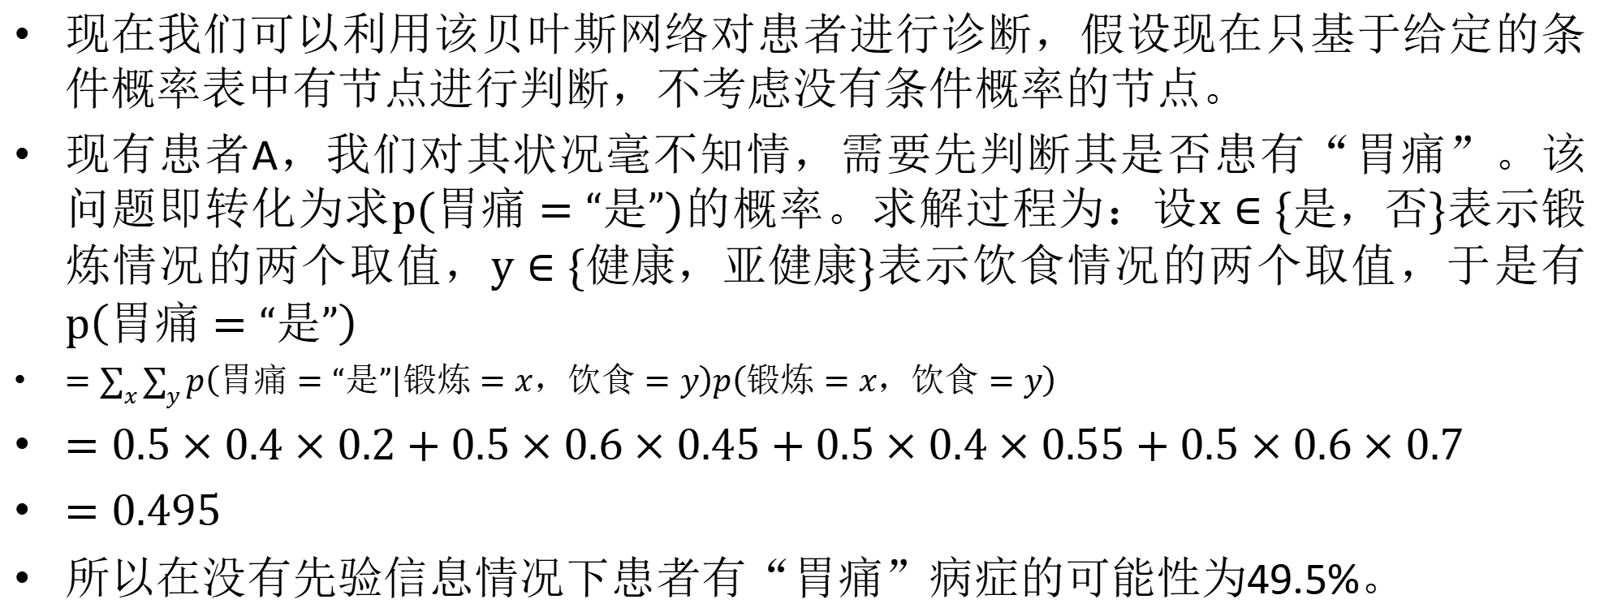
议程
疾病诊断
现在我们可以利用该贝叶斯网络对患者进行诊断，假设现在只基于给定的条件概率表中有节点进行判断，不考虑没有条件概率的节点。
现有患者A，我们对其状况毫不知情，需要先判断其是否患有“胃痛”。该问题即转化为求$p(胃痛=“是”)$的概率。求解过程为：设$x∈\{是，否\}$表示锻炼情况的两个取值，$y∈\{健康，亚健康\}$表示饮食情况的两个取值，于是有$p\left(胃痛=“是”\right)$
$=\sum_{x}{\sum_{y}{p\left(胃痛=“是” | 锻炼=x，饮食=y\right)p\left(锻炼=x，饮食=y\right) }}$
$=0.5×0.4×0.2+0.5×0.6×0.45+0.5×0.4×0.55+0.5×0.6×0.7$
$=0.495$
所以在没有先验信息情况下患者有“胃痛”病症的可能性为49.5%。

Slide 62
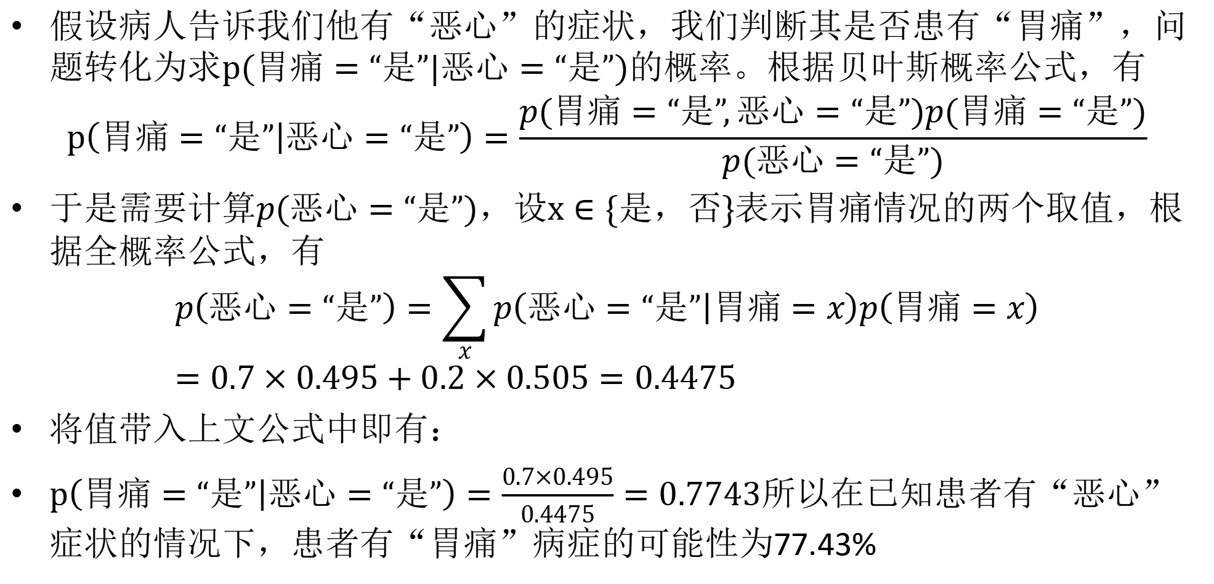
议程
疾病诊断
假设病人告诉我们他有“恶心”的症状，我们判断其是否患有“胃痛”，问题转化为求$p(胃痛=“是”|恶心=“是”)$的概率。根据贝叶斯概率公式，有
$$p\left(胃痛=“是” | 恶心=“是”\right)=\frac{p(胃痛=“是”,恶心=“是”)p(胃痛=“是”)}{p(恶心=“是”)}$$
于是需要计算$p(恶心=“是”)$，设$x∈\{是，否\}$表示胃痛情况的两个取值，根据全概率公式，有
$$p\left(恶心=“是”\right)=\sum_{x}{p\left(恶心=“是” | 胃痛=x\right)p\left(胃痛=x\right)}=0.7×0.495+0.2×0.505=0.4475$$
将值带入上文公式中即有：
$p\left(胃痛=“是” | 恶心=“是”\right)=\frac{0.7×0.495}{0.4475}=0.7743$所以在已知患者有“恶心”症状的情况下，患者有“胃痛”病症的可能性为77.43%

Slide 63
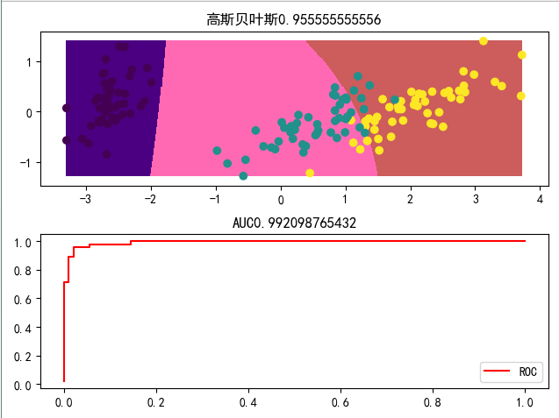
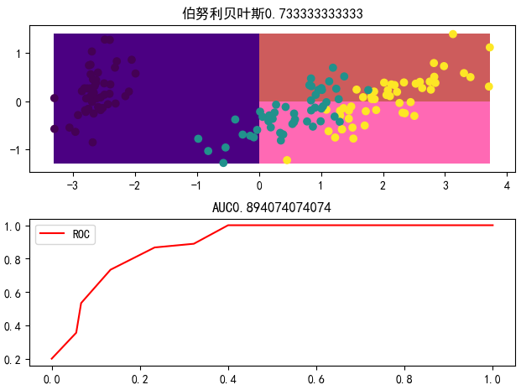
对iris数据集的训练效果

Slide 64
议程
手写字体分类

Slide 65
议程
手写字体分类

Slide 66
议程
手写字体分类

Slide 67
议程
手写字体分类

Slide 68
上机练习
1.使用sklearn的朴素贝叶斯算法对鸢尾花数据集进行分类，要求：
(1)划分训练集和测试集（测试集占20%）
(2)对测试集的预测类别标签和真实标签进行对比
(3)输出分类的准确率
2.动手编写朴素贝叶斯分类算法对手写字体数据集进行分类，要求：
(1)划分训练集和测试集（测试集占20%）
(2)对手写字体进行二值化处理
(3)输出分类的准确率

Slide 69
上机练习
3. 分别使用三种朴素贝叶斯算法（GaussianNu，MultinomialNB，BernoulliNB）对iris()、breast_cancer()和wine()数据集进行训练，并通过比较其分类效果分析不同算法对不同数据集的适用情况。
要求打印出分类结果的准确率和混淆矩阵
4.根据给出的算法naivebayes.py，实现：
（1）将数据集文件naivebayes_data.csv中的数据替换成14天打球与天气数据；
（2）预测样本{Outlook=Sunny，Temp=Cool，Humidity=High，Windy=Strong}是否打球（选做）。

